Slide 1
ТЕСТ ПЛАН:
Документ, который описывает весь объем работ по тестированию.
Включает в себя:
Описание объекта, стратегии тестирования, критерии начала и окончания тестирования, необходимое нам оборудование, оценка рисков с вариантами их разрешения, расписание выхода релизов

Slide 2
ТЕСТ ПЛАН:
Документ, который описывает весь объем работ по тестированию.
Отвечает на вопрос:
В какой последовательности и какими силами мы будем тестировать?

Slide 3
Кто составляет тест план?
- Ведущий тестировщик
- Тест менеджер (менеджер по качеству)
- Руководитель разработки
- Менеджер Проекта

Slide 4
А можно ли без тест плана?
Преимущества тест-плана:
Оценка и расчет стоимости и сроков проекта
Информация о занятости ресурсов
Эффективное распределение ресурсов между проектами;
Оптимизация сроков проекта
Хороший гид для ознакомления новичков с процессами на долгосрочном проекте
Защищает команду тестирования от неожиданных вопросов клиента в духе «а почему мы эту часть не тестируем?»

Slide 5
Виды тест планов
- Мастер тест план
- Детальный тест план
- План приёмочных испытаний

Slide 6
Мастер тест план
Для кого нужен?
Для проектов с нескольким командами
Проектов с большим количество итераций

Slide 7
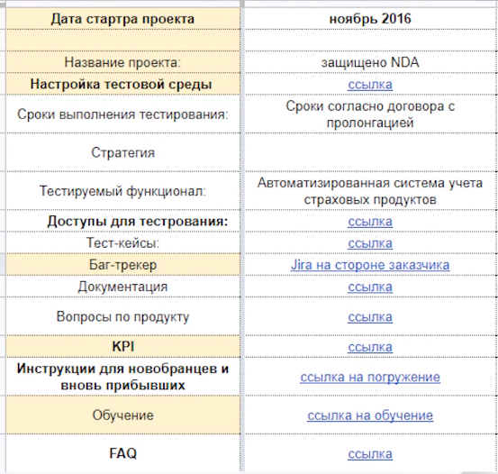
Мастер тест план
Общая информация о проекте

Slide 8
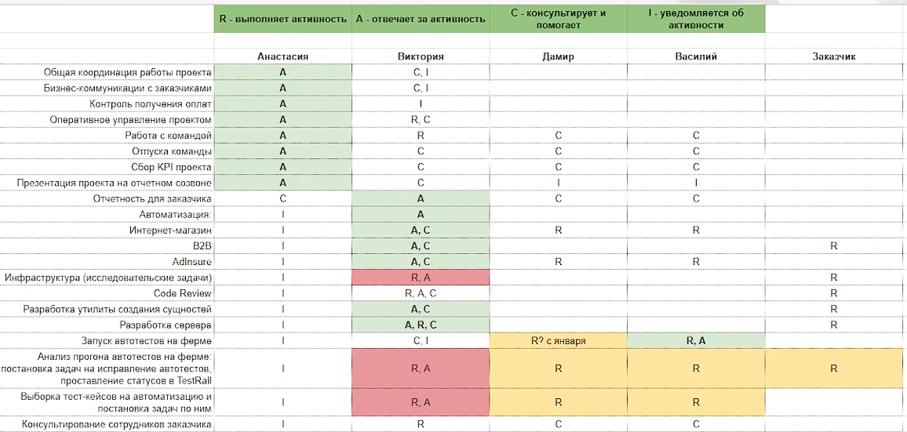
Мастер тест план
Описание процессов тестирования
RACI – матрица
R (responsible) исполнитель, A (accountable) ответственный
C (CONSULTED) КОНСУЛЬТАТНТ, I (INFORMED) ИНФОРМИРУЕМЫЙ

Slide 9
Детальный тест план
Для кого нужен?
Для декомпозированной части проекта
Очень небольших проектов

Slide 10
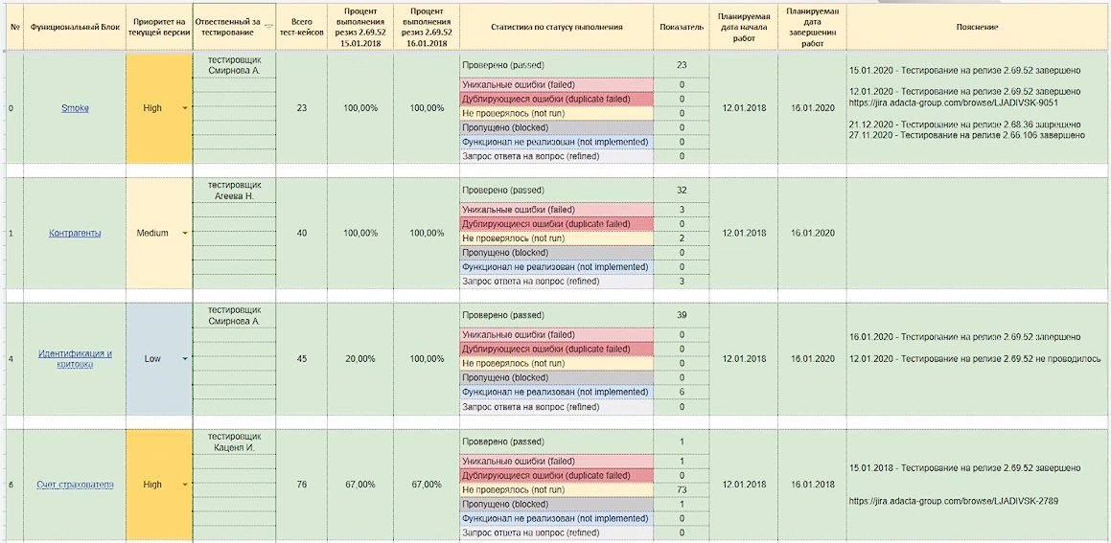
Перечень областей тестирования с приоритетами и сроками
Детальный тест план

Slide 11

Детальный тест план Стратегия тестирования
Как будем тестировать? Виды тестирования
Инструменты, которые будем использовать. Система управления дефектами, тест- кейсами, утилиты.
Критерии начала и завершения тестирования

Slide 12
Детальный тест план Стратегия тестирования Перечень возможных рисков
Неполная оценка трудозатрат по проекту
Неполная оценка трудозатрат по тестированию
Тест-план не привязан к плану проекта
Увольнение сотрудников
Использование одного окружения для разработки и тестирования
Изменение требований
Нехватка ресурсов

Slide 13

Определение ресурсов
Кто будет тестировать?
Какие аппаратные и программные ресурсы нужны?

Slide 14


команда
1) Размер
2) Роли и Обязанности
3) Разбивка команды по функциональности и типам тестов

Slide 15
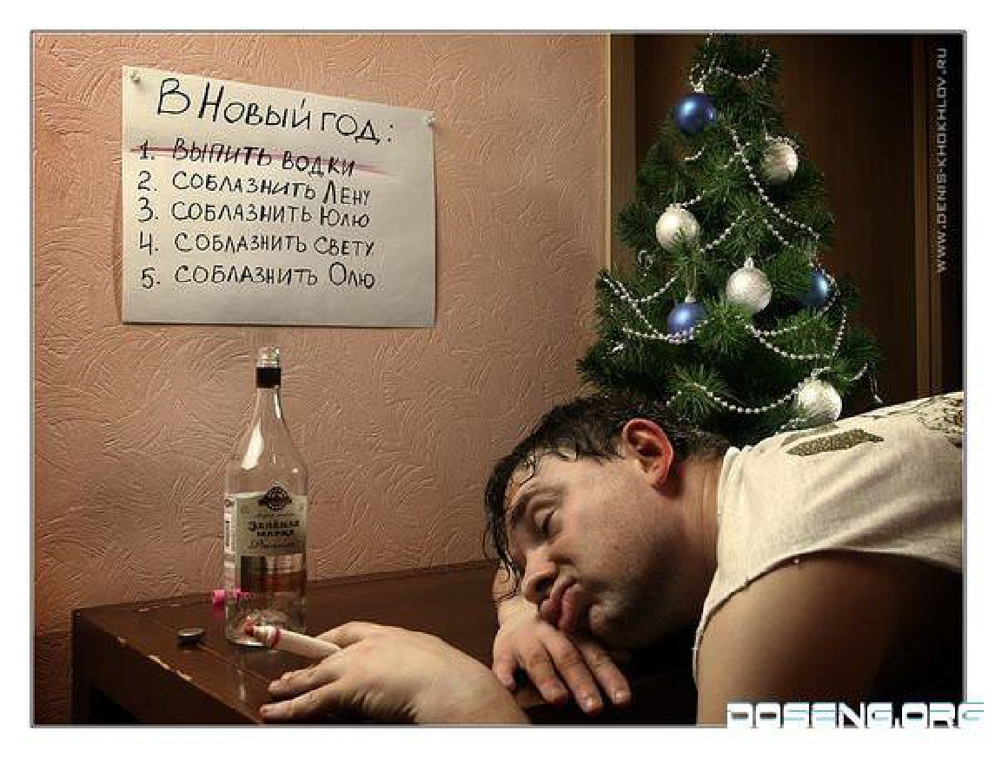
Расписание и оценка работ

Slide 16
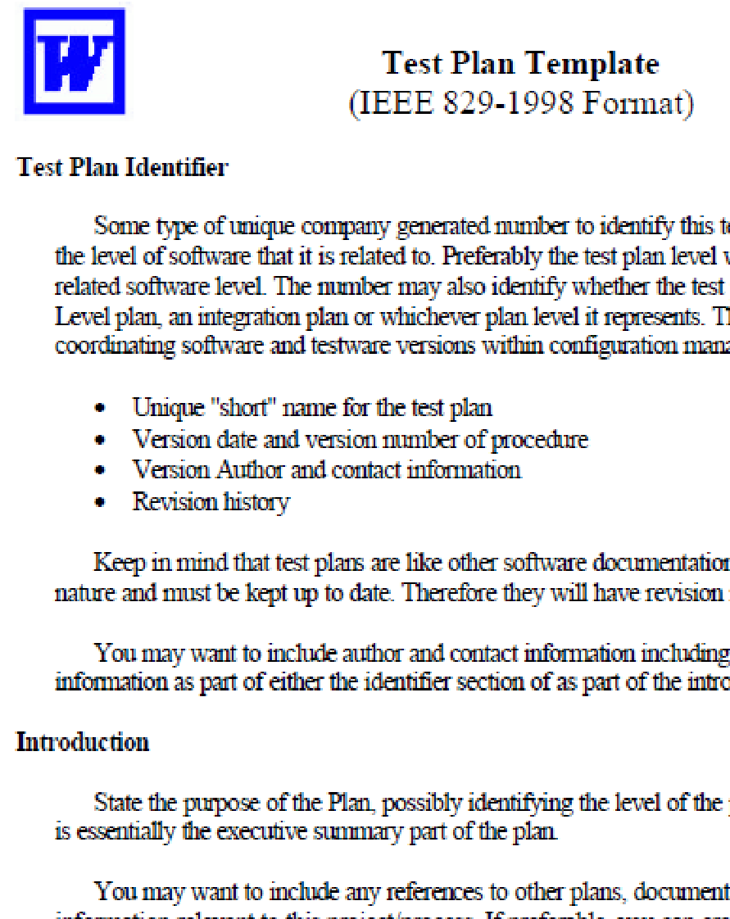
Создаём тест-план – IEEE 829-1998 Format
Test Plan Identifier
Introduction
Test Items
Features To Be Tested
Features Not To Be Tested
Approach
Item Pass/Fail Criteria
Suspension Criteria and Resumption Requirements
Test Deliverables
Environmental Needs
Responsibilities
Staffing and Training Needs
Schedule
Risks and Contingencies
Approvals

Slide 17
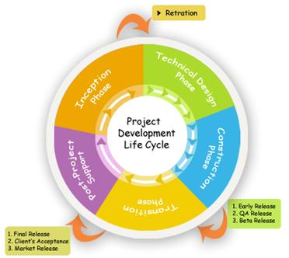
Создаём тест-план – RUP
Introduction
Purpose
Background
Scope
Project Identification
Requirements for Test
Test Strategy
Resources
Roles
System
Project Milestones
Deliverables
Test Model
Test Logs
Defect Reports

Slide 18
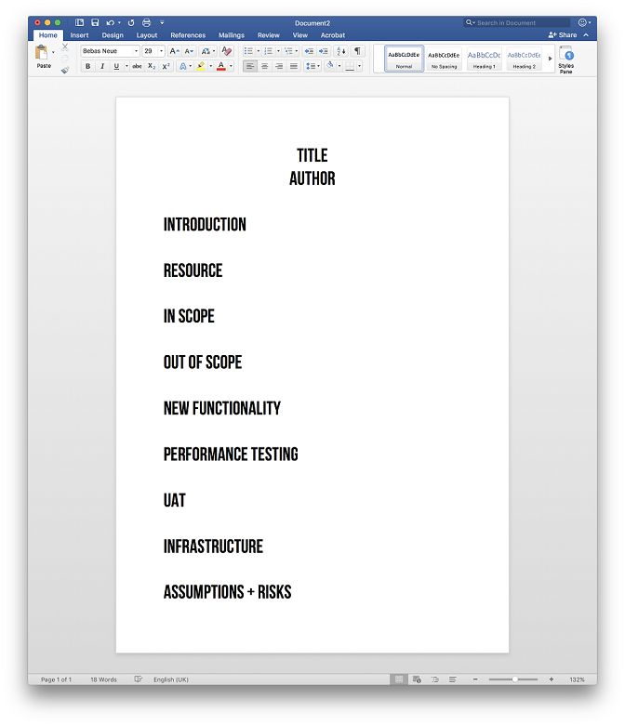
Тест план в одну страницу

Slide 19
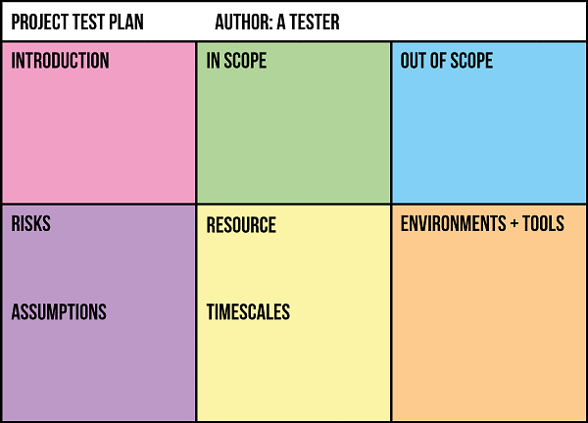
Тест план в виде дашборда

Slide 20
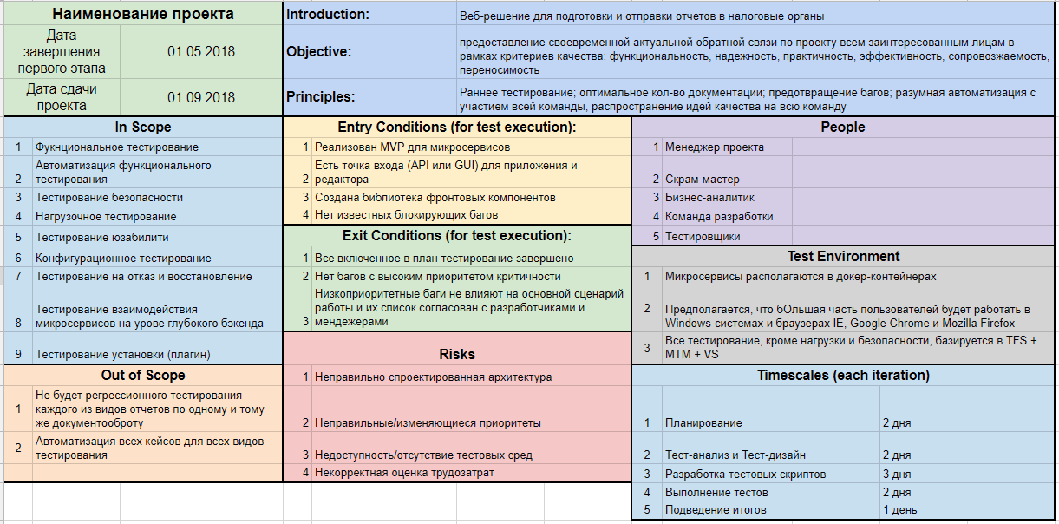
Тест план в виде дашборда

Slide 21
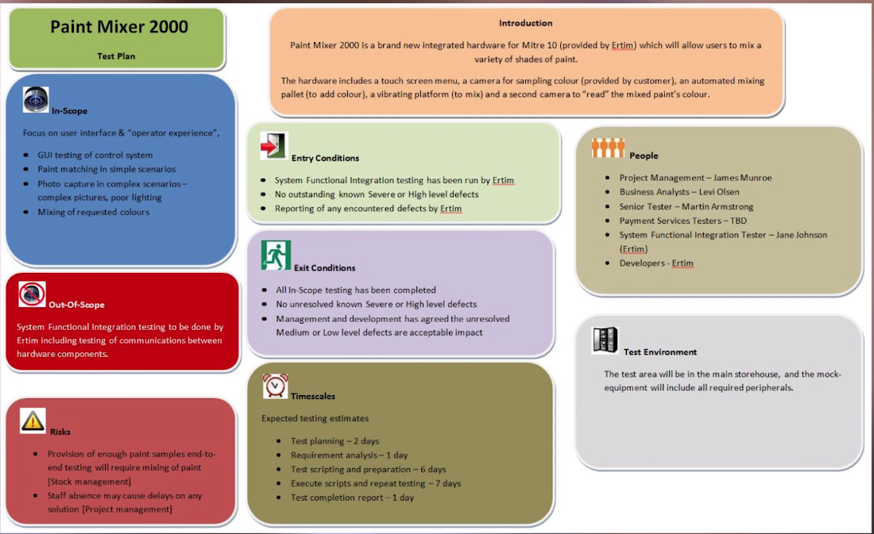
Тест план в виде дашборда

Slide 22
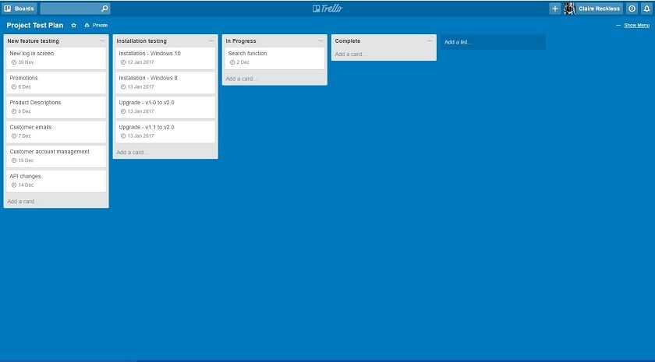
Ведение тест плана в Trello

Slide 23

Успех создания тест-плана
- Понимание целей: не «для галочки»
- Согласование с заинтересованными лицами
- Поддержка в актуальном состоянии
- И опыт, сын ошибок трудных

